Slide 1
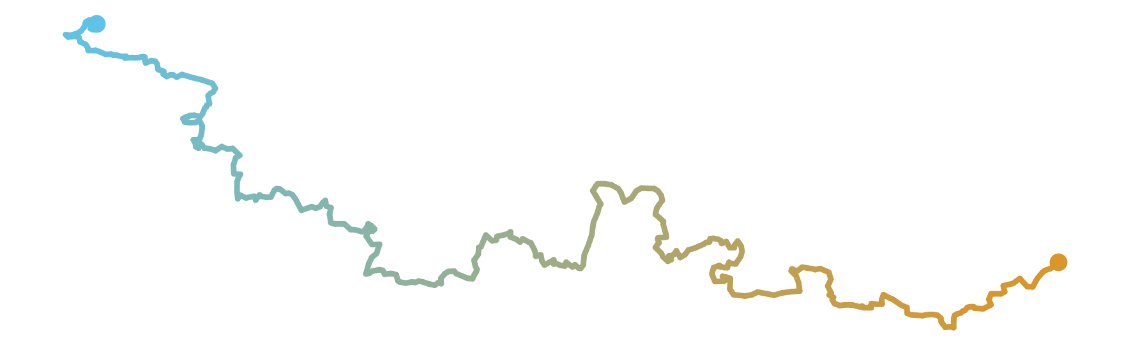
La Transpyrénéenne
D’Hendaye à Banyuls-sur-Mer, de l’Atlantique à la Méditerranée : 1 267 km à moto trail, en suivant la chaîne d’un bout à l’autre.
Explore Attitude

Slide 2
La Transpyrénéenne en chiffres
1 267 km
≈ 30 000 m
de l’océan à la mer
de dénivelé positif cumulé
2 304 m
7 jours
point culminant du tracé
≈ 180 km par jour

Slide 3
Une muraille entre deux mers
Les Pyrénées, ce sont plus de 400 km de chaîne entre l’Atlantique et la Méditerranée, avec des sommets à plus de 3 000 m, des vallées glaciaires, des forêts profondes et des villages de pierre où le temps semble s’être arrêté.
400 km
à vol d’oiseau
Notre trace serpente d’un versant à l’autre : France, Espagne et Andorre se succèdent au fil des cols. Vous roulez en petit groupe, derrière un guide professionnel qui choisit les bons passages selon la météo. Vous, vous pilotez.
1 267 km
de trace réellement roulée

Slide 4
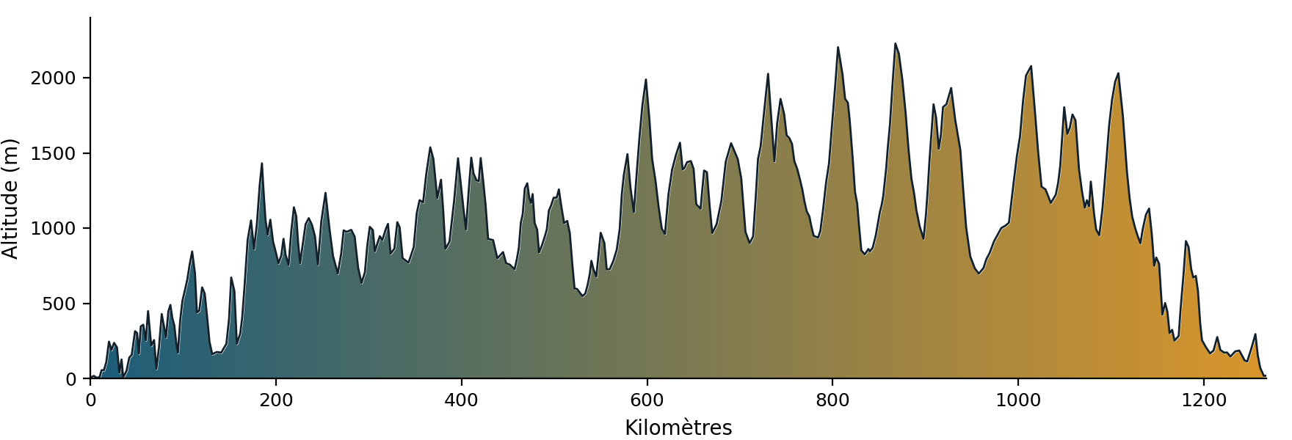
Le profil du voyage
Du niveau de la mer à 2 304 m, puis retour au niveau de la mer : une trentaine de kilomètres se déroulent au-dessus de 2 000 m.

Slide 5
Étape par étape
Étape | Kilométrage | Distance | D+ | Alt. max
Jour 1 | km 0–181 | 181 km | ≈ 5 200 m | 1 050 m
Jour 2 | km 181–362 | 181 km | ≈ 4 200 m | 1 430 m
Jour 3 | km 362–543 | 181 km | ≈ 3 500 m | 1 540 m
Jour 4 | km 543–724 | 181 km | ≈ 5 300 m | 1 990 m
Jour 5 | km 724–905 | 181 km | ≈ 5 000 m | 2 300 m
Jour 6 | km 905–1086 | 181 km | ≈ 3 900 m | 2 080 m
Jour 7 | km 1086–1267 | 181 km | ≈ 3 200 m | 2 030 m
Découpage indicatif en 7 journées, calculé sur la trace ; il s’adapte à la météo et au groupe.

Slide 6
Pays basque et Navarre
Jour 1 · km 0–181
Pays basque : de l’océan aux premiers sommets
Départ à Hendaye, face à l’Atlantique. La trace passe au pied de La Rhune, montagne emblématique du Pays basque et de son petit train à crémaillère, puis rejoint Saint-Jean-Pied-de-Port, ville fortifiée et départ d’une grande route de Saint-Jacques-de-Compostelle.
Jour 2 · km 181–362
Roncevaux, Navarre et vallées aragonaises
La piste frôle Roncevaux, haut lieu de l’histoire et de la légende de Roland, avant de plonger dans les forêts et les hautes vallées de Navarre puis d’Aragon, autour d’Isaba et d’Ansó, des villages de montagne remarquablement préservés.

Slide 7
Aragon et Val d’Aran
Jour 3 · km 362–543
Aragon : Somport et pays de Jaca
Le tracé longe la zone du col du Somport et passe à proximité de Jaca et de sa citadelle pentagonale. Les Pyrénées s’ouvrent ici en grands plateaux d’altitude et en paysages à la lumière presque méditerranéenne.
Jour 4 · km 543–724
Maladeta, Aneto et Val d’Aran
Vous approchez le massif de la Maladeta, qui abrite l’Aneto, point culminant des Pyrénées (3 404 m). Puis vient le Val d’Aran, vallée verdoyante de culture occitane, avec sa propre langue et ses églises romanes, autour de Vielha.

Slide 8
Haute montagne et Andorre
Jour 5 · km 724–905
Pallars, Aigüestortes et Andorre
Journée de haute montagne : le tracé s’élève vers 2 300 m, point culminant du voyage, à proximité de Mont-Valier, du Port de la Bonaigua, du parc national d’Aigüestortes et de Sort, capitale du rafting. Vous franchissez ensuite la principauté d’Andorre.
Jour 6 · km 905–1086
Seu d’Urgell, Envalira et Cerdagne
Direction la Seu d’Urgell, puis les grands cols des environs (Envalira, Puymorens), avant la plaine de la Cerdagne, large vallée ensoleillée dominée par la Cadí, avec Puigcerdà au centre.

Slide 9
L’arrivée sur la Méditerranée
Jour 7 · km 1086–1267
Vallespir, Canigó et Côte Vermeille
Dernière étape : Prats-de-Mollo et le Vallespir, sous le regard du Canigó, montagne sacrée des Catalans (2 784 m). Puis la descente vers la mer, les vignes en terrasses de Banyuls et la réserve marine de Cerbère-Banyuls, pour une arrivée les pieds dans la Méditerranée.

Slide 10
Pour qui ?
Pour les novices
Pour les confirmés
Des variantes faciles, accessibles aux débutants en trail, pour découvrir les Pyrénées sans stress.
Des passages plus techniques pour ceux qui veulent se challenger sur piste.
Le guide adapte le choix au groupe, jour après jour. Prévoyez une bonne condition physique : les journées sont longues, avec environ 180 km par jour.

Slide 11
Prêt à partir d’Hendaye ?
Dates, tarifs et motos de location : écrivez-nous, nous vous répondons rapidement.
exploreattitude.com
Explore Attitude · La Transpyrénéenne

